Slide 1
Басни
Синем Исмаилова от 5г №20
08.06.2021г.

Slide 2
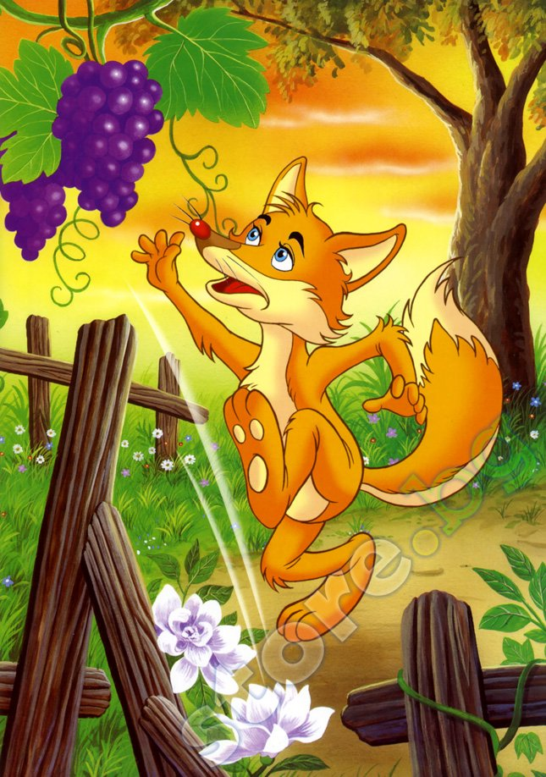
Съдържание
1.Басня
2.Възникване
3.Строеж
4.Форми
5.Автори на басни

Slide 3
Басня
Баснята е кратко литературно епическо произведение с изобличително и поучително съдържание. В преносен смисъл „басня“ означава лъжа, измислица. Басните се наричат ​​приказка за малки размери, написани по морализационен начин. Неговите актьори са животни и неживи предмети. Може да има поетична форма или да бъде написана в проза.
Басните са забавни кратки истории,които ни помагат по-добре да разбираме необятния свят на човешките взаимоотношения. Героите в тях са умни и глупави, храбри и боязливи, скромни и горделиви,трудолюбиви и мързвливи,великодушни и завистливи,хитри и наивни. След всяка басня има поуки!
_____________________________________________________________________________________
Известни басни:
Котката и мишките- Предпазлив бъди и на коварството не вярвай ти! ,,Езоп,,
Господарката и двете слуги –Несгоди ако търпиш и искаш от тях да се спапиш, истинската причина и нея отстрани! ,,Жан Лафонтен,,
Змията и орелът- Който обича свободата, не пълзи по земята!

Slide 4
Възникване
Баснята възниква в народното творчество от приказките за животни. Вместо забавния елемент се развива нравоучението, подчертан характер придобива алегорията. Тя е близка по своите особености до аполога и до притчата.
От времето на Лафонтен за баснята се създава особен свободен стих в ямбов размер с различен брой стъпки в отделните стихове, който най-често се използва и сега Смята се, че е възникнала в древна Гърция и че нейният създател е Езоп. Дори се е стигнало до понятието „Езопови басни”. Такава представа е погрешна, както и представата, че гърците били заели този жанр от египтяните или индусите, от асировавилонците или евреите, или пък от коя да е източна култура.

Slide 5
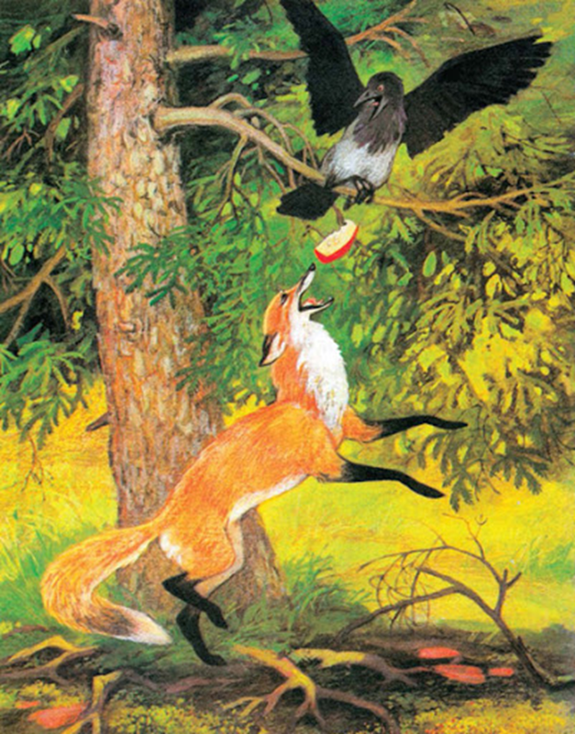
Строеж
По строеж баснята се състои от две части: разказ на случка, любопитна история, която има пряк и преносен смисъл и играе възпитателна роля ; мъдрост, заложена в текста като скрито послание или изведена под формата на поука в неговия край. Обикновено това е остроумна мисъл, която звучи като поговорка. Понякога поуката се поставя в началото на баснята или пък не се изказва открито, а се подразбира от съдържанието на разказа.

Slide 6
Форми
Баснята се среща в прозаична или в стихотворна форма. Особености на този литературен вид са кратко изложение; липса на подробности; изтъкване на най-съществените белези при характеристиката на образите; бързо развитие и ярък завършек на действието; сатирична насоченост; нравоучение.
Често басните се пишат в диалогична форма, спомагаща за индивидуализацията на героите чрез речта им, както и за засилване на драматичния елемент. Алегоричното изобразяване на човешки постъпки и обществени отношения се свързват не само с животни, по-рядко се разказва за растения или предмети. Чрез техните образи обикновено се представят в хумористична или сатирична светлина човешки черти и нрави, обществени и лични недостатъци. Широко се използва и олицетворението.

Slide 7
Автори на басни
Сред най-прочутите автори на басни в световната литература са Езоп в Древна Гърция, Федър в Древен Рим, Леонардо да Винчи,, а в българската – Стоян Михайловски, Радой Ралин. Други известни баснописци са Игнаци Красицки, Иван Крилов.
Петко Славейков е майстор на баснята в характерната епиграмна форма. През 1852 година издава 140 Езопови и други басни. Славейков развива този литературен жанр, основавайки се на българското народно творчество. Джейкъб Грим и Вилхелм Грим бяха двама германски братя, родени в края на осемнадесети век, известни със своята колекция от 210 истории, състоящи се от приказки, басни, селски фарс и религиозни алегории..

Slide 8
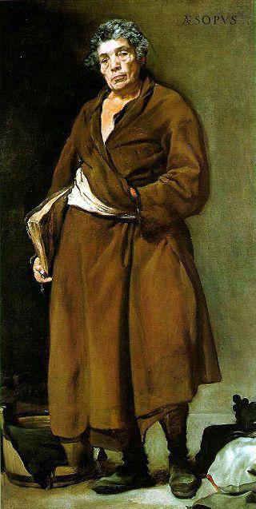
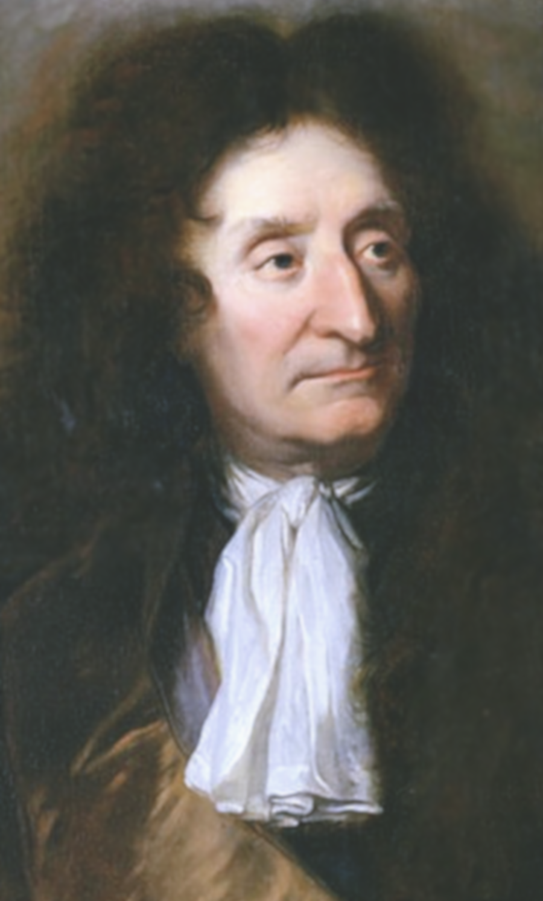
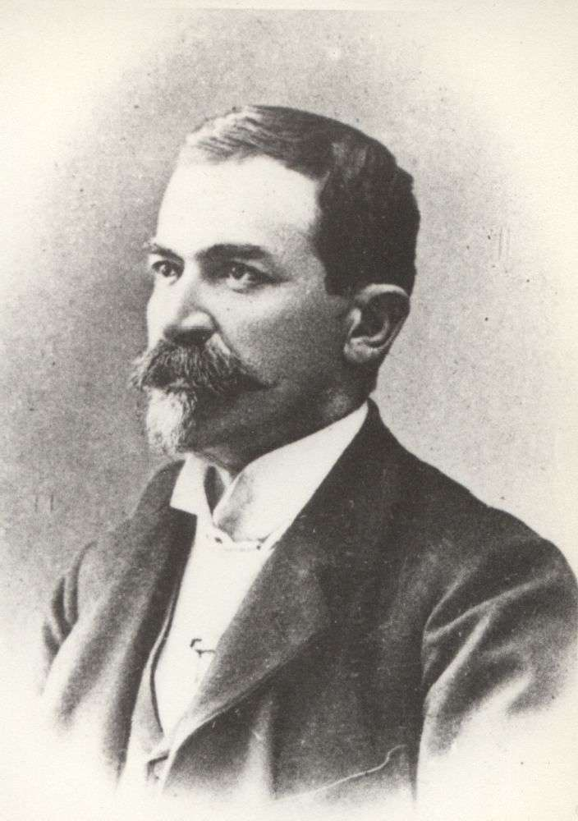
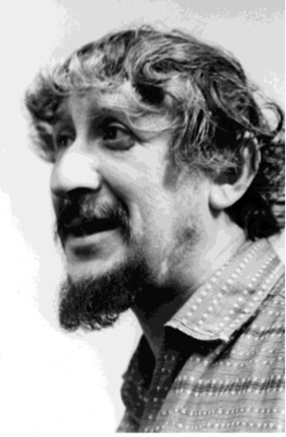
Езоп
Жан дьо Лафонтен
Стоян Михайловски
Радой Ралин
564-620
1621-1695.
1856-1927.
1922 – 2004

Slide 9
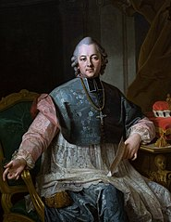
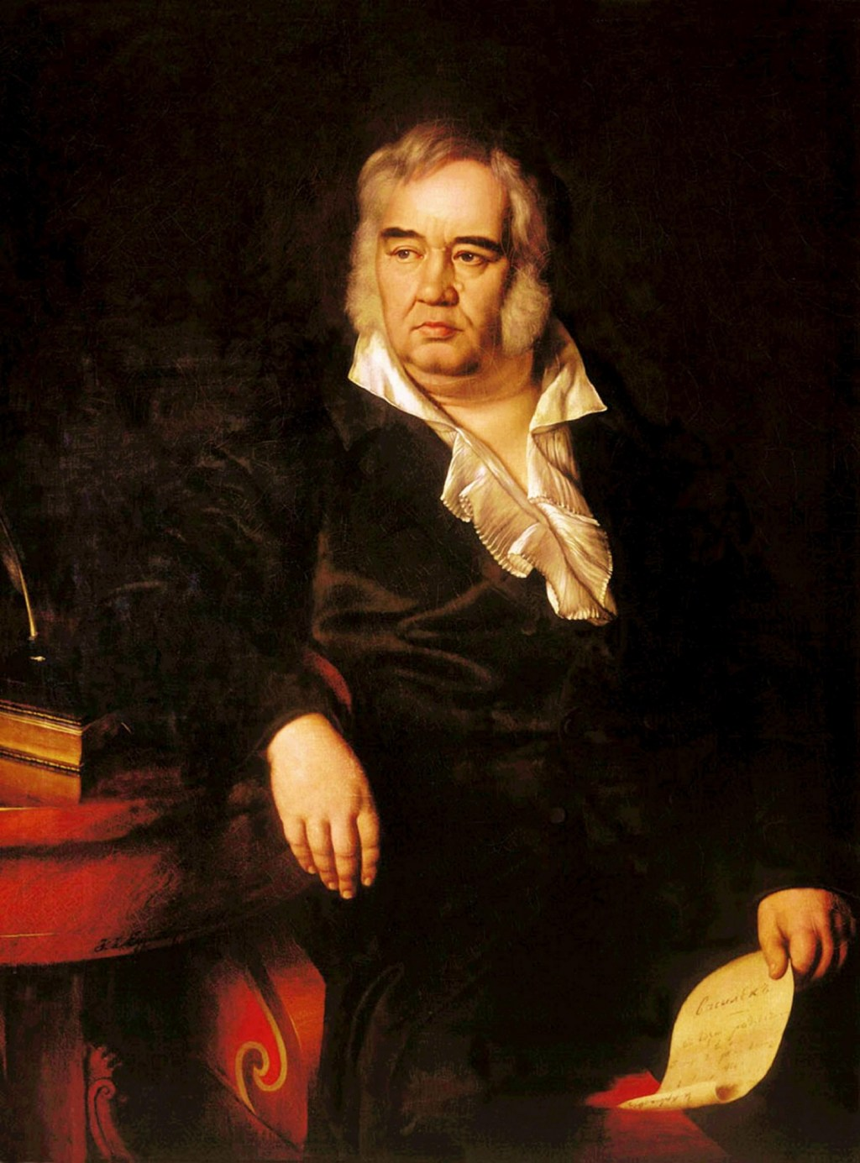
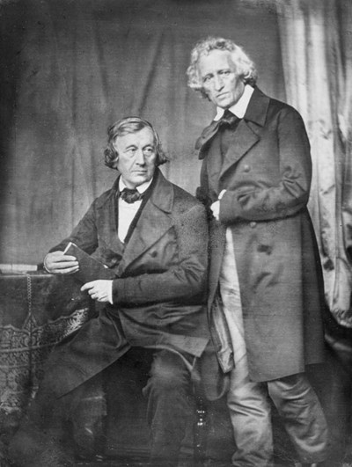
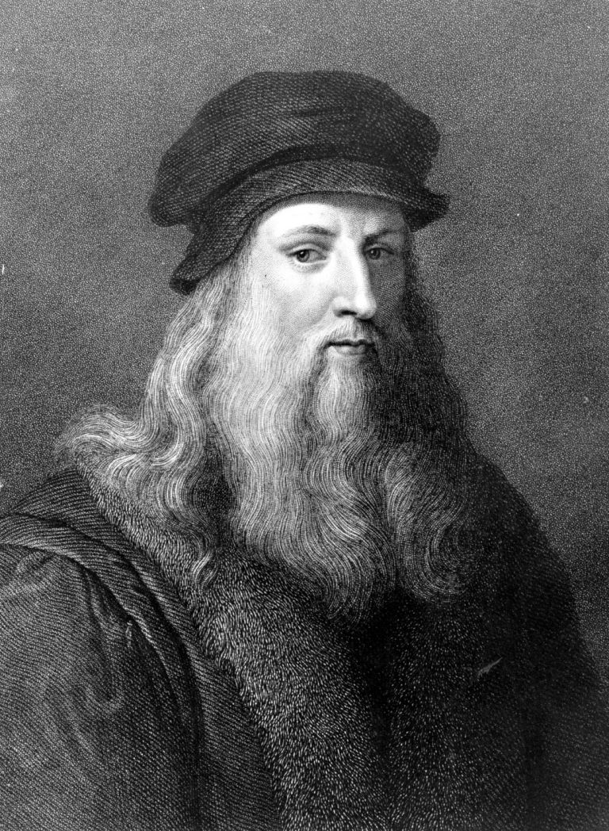
Игнаци Красицки
Иван Крилов
Братя Грим
Леонардо да Винчи
1734-1801
1769-1844
1785-1863
1786-1859
1452-1519

Slide 10
Благодаря за Вниманието!

